Slide 1

UNIVERSITAS NGUDI WALUYO
KAMPUS BERBUDAYA SEHAT

Slide 2

UPDATE Kasus Corona Indonesia 22 Agustus 2021: Tambah 12.408 Positif, 24.276 Sembuh, dan
1.030 Meninggal

Slide 3


Slide 4

Universitas Ngudi Waluyo
“Kekuatan terbesar sebuah perguruan tinggi di era disrupsi ini adalah kepercayaan warganya untuk mengikuti visinya dengan senang hati”

Slide 5

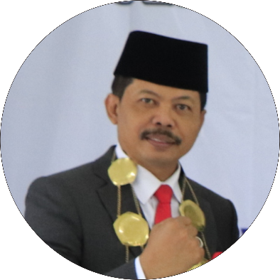
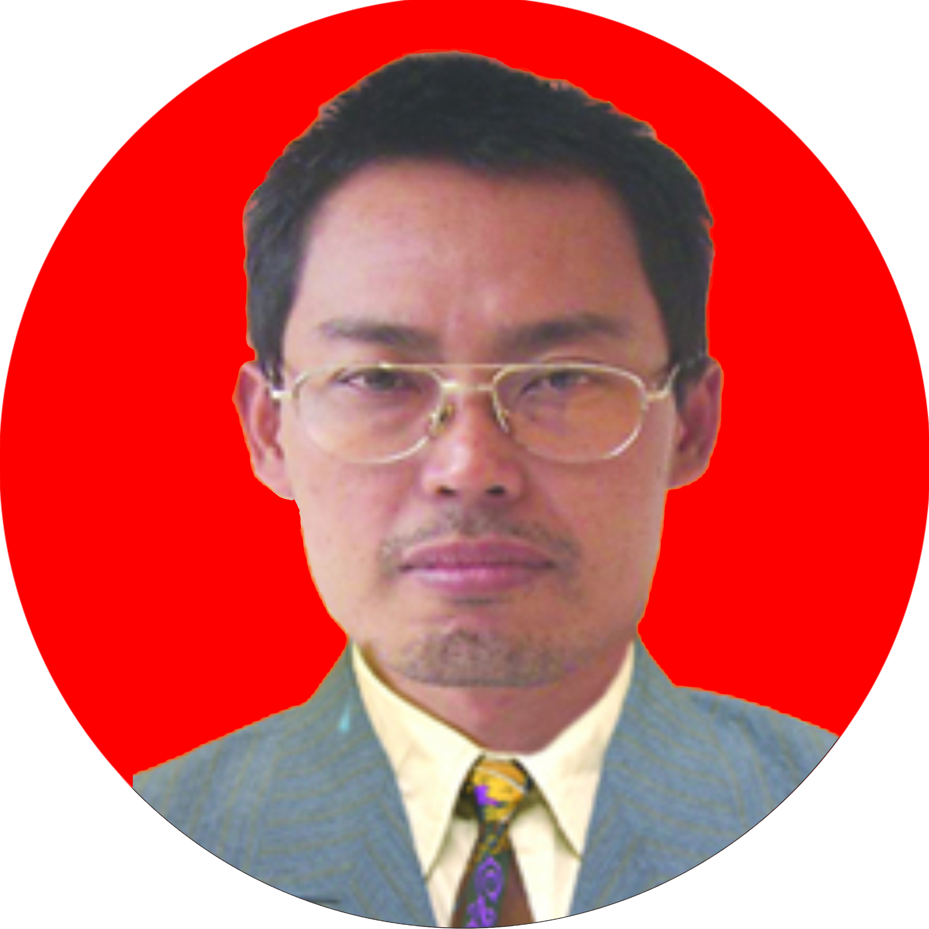

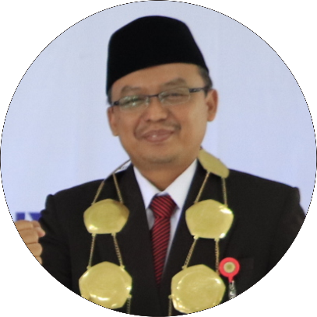
REKTOR
Prof. Dr. Subyantoro, M.Hum
Wakil Rektor
Bidang Akademik dan Pengembangan
Kustiono, S.Kom,S,E.M.Kom.AK
Wakil Rektor
Bidang Administrasi Umum dan Kepegawaian
Dr. Sigit Ambar, SKM.,M.Kes
Wakil Rektor
Bidang Kerjasama dan Kemahasiswaan
Eko Susilo, S.Kep., Ns., M.Kep

Slide 6
Visi
Universitas Ngudi Waluyo
“Menjadi Universitas Unggul, Berbudaya Sehat,
dan Bereputasi Internasional”

Slide 7
Motto atau tag-line UNW
“Building the Civillization through Healthy Culture” Membangun Peradaban melalui Budaya Sehat

Slide 8
Makna Visi
Universitas Unggul bermakna memiliki keunggulan kompetitif dan komparatif di bidang pendidikan, penelitian, pengabdian kepada masyarakat, dan manajemen dalam rangka mengembangkan keunggulan SDM agar menghasilkan lulusan berkualitas yang mampu menjawab tatangan zaman. Untuk mencapai keunggulan tersebut ditopang oleh norma-norma budaya sehat yang menjadi dasar lahirnya UNW.

Slide 9
Makna Visi
Berbudaya Sehat bermakna semua komponen UNW menginternalisasi nilai-nilai sehat dan terwujud dalam setiap bentuk aktivitas. Nilai sehat yang dimaksud tidak terbatas pada kesehatan dalam lingkup fisik dan psikologis seseorang, namun juga meliputi kesehatan pada lingkup sosial dan ekonomi dalam bentuk perilaku-perilaku sehat pada setiap kegiatan.

Slide 10
Makna Visi
Bereputasi Internasional bermakna bahwa UNW memiliki citra dan nama baik dalam kancah nasional dan juga internasional serta mempunyai unggulan dalam kegiatan tri dharma perguruan tinggi yang menjadi rujukan masyarakat global.

Slide 11

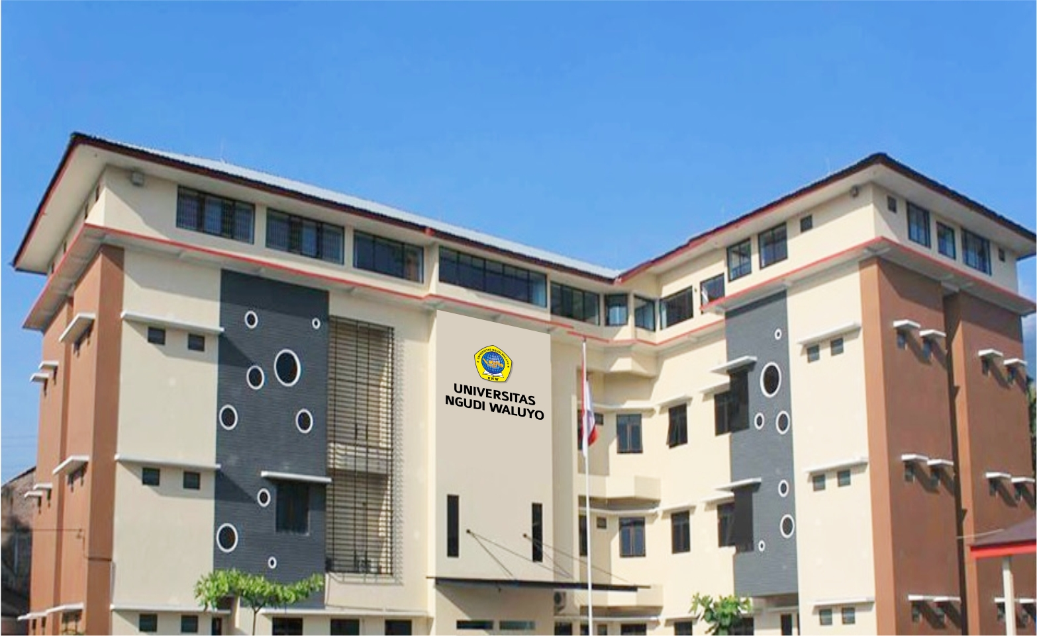
Terima Kasih

